Slide 1
Автор: Кирюхина Галина Дмитриевна Место работы: МБОУ-СОШ №62 г. Тулы Должность: учитель химии Дополнительные сведения: урок химии «Сложные эфиры». 10 класс по химии О.С. Габриеляна

Slide 2
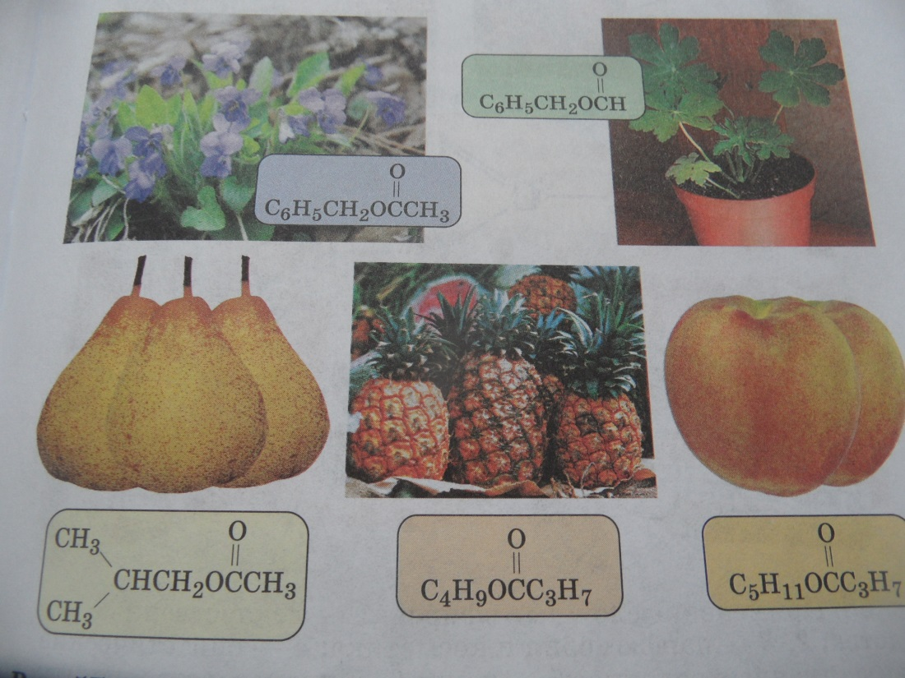
Сложные эфиры: функциональные производные карбоновых кислот. Состоят из остатка (ацила) кислоты, соединенного через атом кислорода с углеводородным радикалом.
Физические свойства:
летучие жидкости(отсутствие связей) мало растворимы в воде обладают приятным запахом
Сложные эфиры в природе

Slide 3
Схема образования сл.эфиров
О
R₁– С +
О
R₁– С
О – R₂
Н
– О–R₂
Н₂О +
О–Н
к.к-та
спирт
сложный эфир
Номенклатура
О
Н – С
О – С₂Н₅
О
С₃Н₇ – С
О – СН₃
этиловый эфир
метиловый эфир
муравьиной кислоты
масляной кислоты
(запах рома)
(запах яблок)

Slide 4
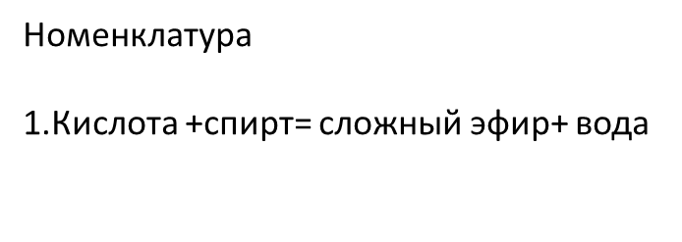
Гидролиз сл.эфиров
2. Спирт+ кислота(овая) «оат» метил
О
R₁– С
О – R₂
О
R₁– С
О–Н
+ Н-ОН
+ Н – О–R₂
к.к-та
сложный эфир
спирт
НО Н

Slide 5
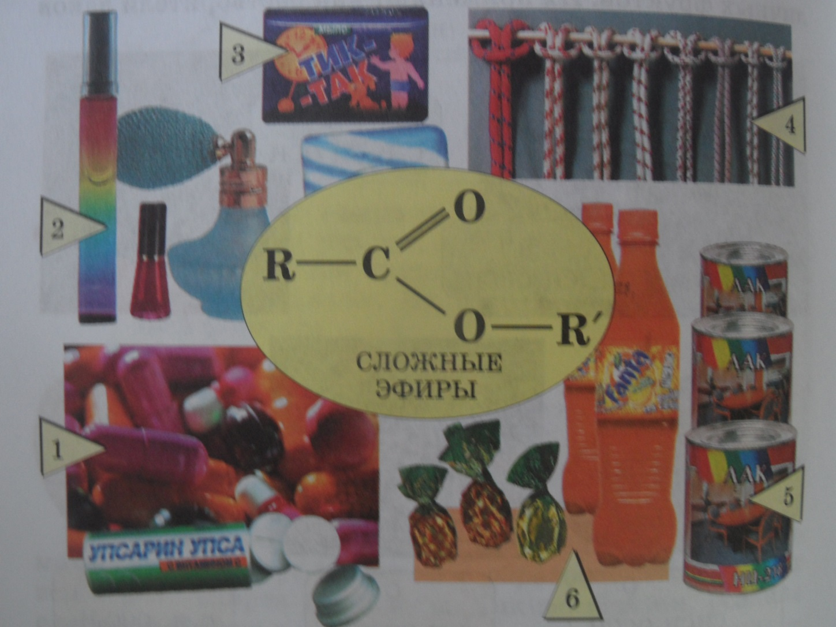
Применение сложных эфиров : 1.Лекарственные средства 2.Парфюмерия 3.Косметика 4.Ситетические и искусственные волокна 5.Лаки 6.Производство напитков и кондитерских изделий

Slide 6
Сложные эфиры, образованные глицерином и высшим (жирными) карбоновыми кислотами называются- глицеридами (жирами) Жиры: смесь этих эфиров
Животные жиры: твердые. Образованы преимущественно предельными
высшими карбоновыми кислотами:
C₁₅H₃₁COOH-пальмитиновая С₁₇H₃₅COOH- стеариновая Растительные жиры: жидкие, образованно преимущественно непредельными кислотами: С₁₇H₃₃COOH- олеиновая С₁₇H₃₁COOH- линолевая
(Если остаток глицерина связана с 3 остатками кислот-триацилглицерин-тристеварин ) Физические свойства: животные тв. Вещества без определенной т. плавления, растительные-жидкие. Все-легче воды, не растворимы, но образуют стойкие
эмульсии

Slide 7
Функции жиров:
1) структурная функция;
2) источник энергии (энергетическая ценность жиров в 2 раза выше, чем у углеводов);
3) Термоизолятор для китов и тюленей;

Slide 8
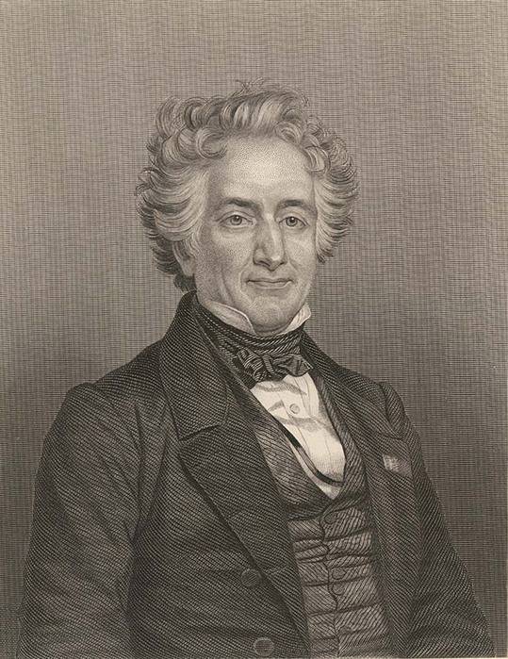
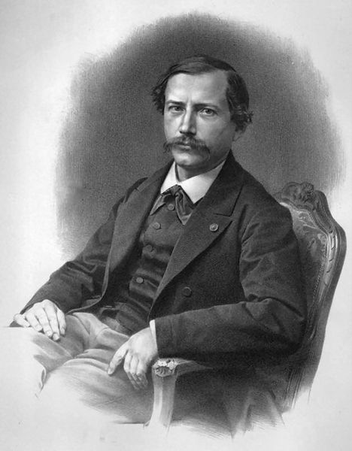
Составляюшие жира
С – ОН
С – ОН
С – ОН
СН₂ – ОН
С – ОН
С – ОН
СН₂ – ОН
С – ОН
С – ОН
СН₂ – ОН
СН – ОН
С – ОН
СН₂ – ОН
СН – ОН
С – ОН
С
С
С
С – ОН
С – ОН
С – ОН
СН₂ – ОН
СН – ОН
СН₂ – ОН
глицерин
Жирные кислоты
Предельные
Непредельные
С₁₅Н₃₁СООН
С₁₇Н₃₃СООН
пальмитиновая кислота
олеиновая кислота
Мишель Эжен Шеврель
(1786-1889)
французский химик
С₁₇Н₃₁СООН
С₁₇Н₃₅СООН
Марселен Пьер Эжен Бертло
(1827- 1907)
французский физикохимик
линолевая кислота
стеариновая кислота
С₁₇Н₂₉СООН
линоленовая кислота

Slide 9
Схема образ-ия жира
О
С – R₁
О
С – R₁
О
С – R₁
О
–С – R₁
СН₂–О–
СН –О–
СН₂–О–
СН₂–О–
СН –О–
СН₂–О–
НО
С – О–
С – О–
С – О–
НО –
СН₂– О–
С – О–
С – О–
СН₂– О–
С – О–
С – О–
СН₂– О–
СН – О–
С – О–
С
С
С
С – О–
С – О–
С – О–
СН₂– О–
СН – О–
С – О–
СН₂– О–
СН – О–
СН₂– О–
Н
Н
Н
НО
О
С – R₂
О
–С – R₂
О
С – R₂
О
С – R₂
ф-т
Н
Н
+
НО
Н
НО
3Н₂О +
+ НО–
О
С – R₃
О
–С – R₃
О
С – R₃
Н
Н
Н
НО
НО
НО –
глицерин
ж.к-ты
жир
О
С – С₁₅Н₃₁
О
–С –С₁₅Н₃₁
О
–С –С₁₅Н₃₁
СН₂–О–
СН –О–
СН₂–О–
Н
НО
Н
Н
НО
С – О–
С – О–
С – О–
НО
СН₂– О–
С – О–
С – О–
СН₂– О–
СН – О–
С – О–
С
С
С
СН₂– О–
СН – О–
СН₂– О–
О
–С –С₁₇Н₃₁
О
С –С₁₇Н₃₁
О
–С –С₁₇Н₃₁
ф-т
Н
3Н₂О +
Н
+
НО
Н
НО
+ НО
О
–С –С₁₇Н₂₉
О
–С –С₁₇Н₂₉
О
С –С₁₇Н₂₉
Н
Н
Н
НО
НО
НО

Slide 10
О
С – R
Гидролиз жиров
СН₂–О–
СН –О–
СН₂–О–
Н–О–Н
+ Н–О–Н
Н–О–Н
СН₂–О–Н
СН –О–Н
СН₂–О–Н
О
3R-С-ОН +
О
С – R
ф-т
или tº
О
С – R
ж.к-ты
жир
Н ОН
глицерин
О
С – R
Омыление жиров
СН₂–О–
СН –О–
СН₂–О–
К–О–Н
+ К–О–Н
К–О–Н
СН₂–О–Н
+ СН –О–Н
СН₂–О–Н
О
С – R
О
3R-С–О-К
t˚ИЛИ
Ф – Т
мыло
О
С – R
Н ОК

Slide 11
Гидрирование жиров
О
С – С₁₅Н₃₁
О
С –
СН₂–О –
СН –О –
СН₂–О –
СН₂–О –
СН –О –
СН₂–О –
СН₂–О –
СН –О –
СН₂–О –
С₁₅Н₃₁
О
С –С₁₇Н₃₁
О
С –
t˚К
+ Н₂
5
С₁₇Н₃₅
О
С –С₁₇Н₂₉
О
С –
С₁₇Н₃₅
жидкий жир (растительный)
твердый жир
(аналог животного жира)

Slide 12
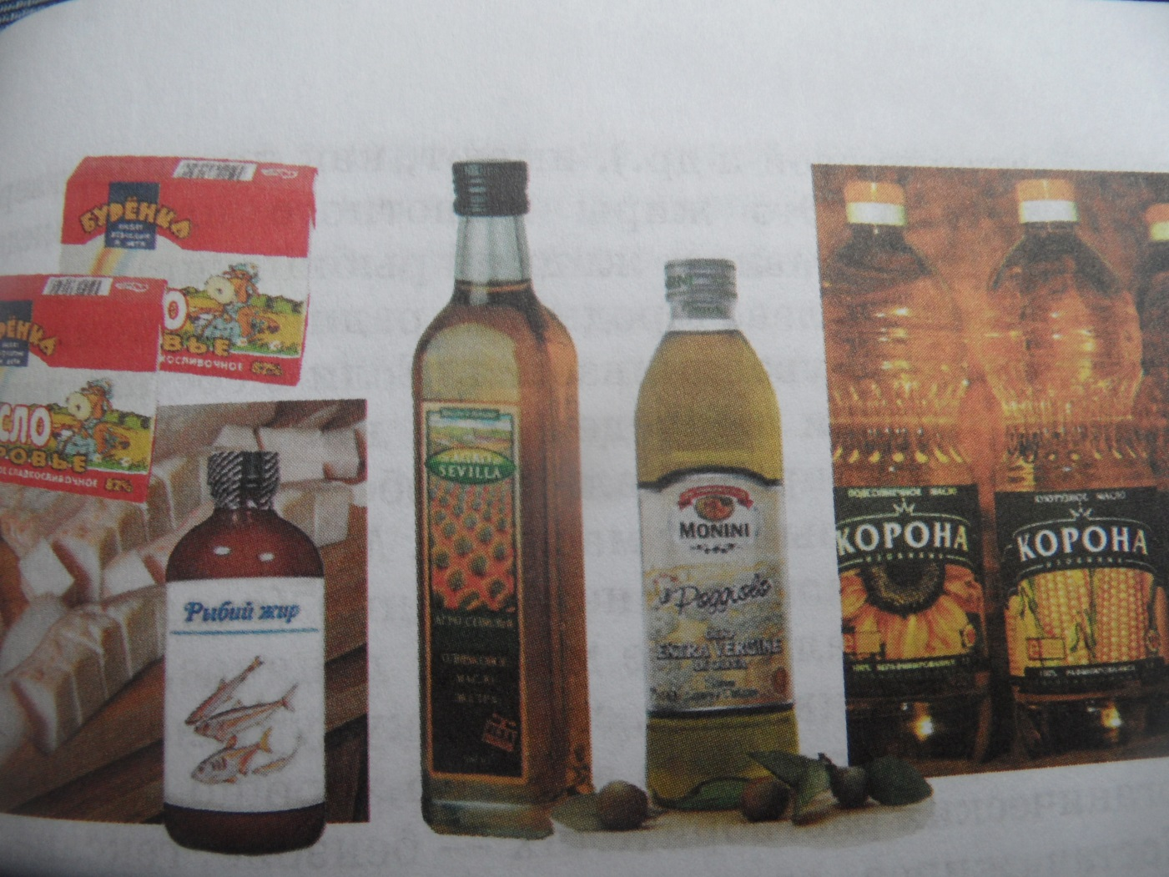
Примение жиров: 1.Жиры в основном применяют в качестве пищевого продукта. 2. Для получения мыла . 3.Медицина. 4.При производстве маргарина .

Slide 13
Укажите формулу сложного эфира?
О а) Н-С О-С₃Н₇
О б) С₃Н₇- С
С₃Н₇
О г) С₂Н₅- С
ОН
в) СН₃ – О – С₂Н₅

Slide 14
Какая формула соответствует метиловому эфиру масляной кислоты? О О а) С₃Н₇ - С б) СН₃ - С О-СH₃ О-С₃Н₇
О в) Н-С О-С₂Н₅
О г) С₃Н₇- С
О-С₃Н₇

Slide 15
Соотнесите: 1)растит.жир 2)животн.жир 3)жидкое мыло 4)тверд. мыло 5)СМС формулы: а) С₁₇Н₃₅СООNa б) С₁₇Н₂₉СООК в) С₁₂Н₂₅ОSО₂ONa г)СН₂-О-СО-С₁₇Н₃₁ д)СН₂-О-СО-С₁₇Н₃₅ СН-О-СО-С₁₇Н₂₉ СН-О-СО-С₁₅Н₃₁ СН₂-О-СО-С₁₇Н₂₉ СН₂-О-СО-С₁₅Н₃₁

Slide 16
Главное моющее действие мыла: 1) щелочное действие; 2) растворение грязи; 3) повышение смачиваемости загрязнения водой.

